Slide 1
Monitoria COENC-AP
2022/1
Docentes: Muriel Godoi / Rafael Mantovani
Monitor: Guilherme Soeiro

Slide 2
Informações Gerais
Disciplinas atendidas
Fundamentos de Programação 1 (Muriel)
Fundamentos de Programação 2 (Muriel)
DP - Fundamentos de Programação (Luiz)
Estruturas de Dados 1 (Rafael)
Estruturas de Dados - remota - campus DV (Rafael)

Slide 3
Informações Gerais
1 Monitor: Guilherme Soeiro (4 período)
Atendimento:
Presencial - Labs N101, N103
Remoto (Discord)

Slide 4
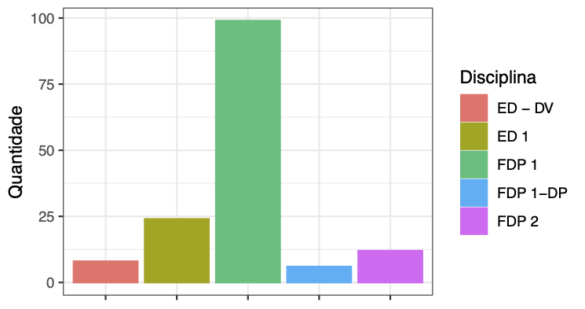
Atendimento por Disciplina

Slide 5
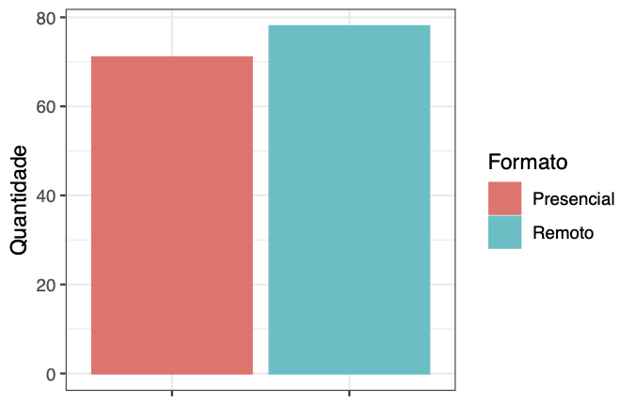
Tipos de Atendimento

Slide 6
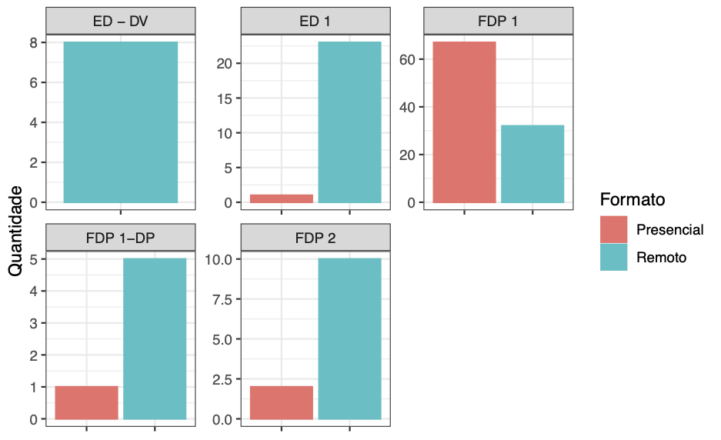
Tipos de Atendimentos x Disciplina

Slide 7
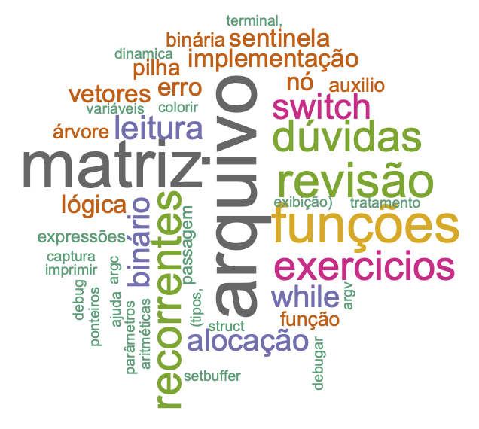
Wordcloud: dúvidas mais frequentes

Slide 8
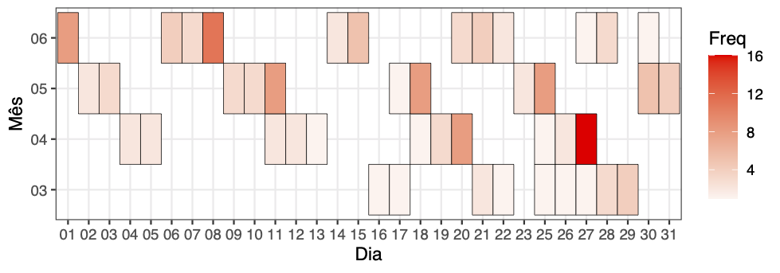
Atendimento dos alunos x Tempo

Slide 9
Obrigado :)

